Slide 1

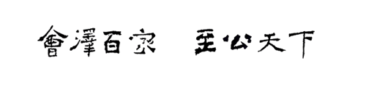
云南大学《 遥感数据处理程序设计》课程
计算机编程与开发环境
罗 新
云南大学 地球科学学院
邮箱: xinluo_xin@ynu.edu.cn
地址：地球科学学院1327办公室

Slide 2
课程简介及考核

Slide 3
课程简介及考核
1. 课程简介
课程知识目标
能力目标
掌握Python基础编程语法、遥感影像数据处理程序设计，以及不同模态遥感数据读写及处理。
通过遥感数据处理程序设计学习与实践，培养学生遥感应用中独立分析问题、解决问题的能力。
素质目标
结合专业实践，入国土资源监测、生态环境评估等激发学生对所学专业的自信心和培养科技报国的情怀。

Slide 4
课程简介及考核
2. 《遥感数据处理程序设计》课程教学重难点及进度安排
课程章节 | 课时 | 主要学习内容
1. 计算机编程与开发环境 | 6 | 1. 计算机原理与程序设计概述；2. python简介及开发环境配置
2. 函数与模块化编程 | 4 | 1. 函数、模块与包概念；2. python内置函数与标准库；3. python第三方库
3. 面向对象编程 | 4 | 1. 面向对象编程概念；2. 类与对象；3. 类继承
4. 云端遥感数据获取与处理 | 4 | 1. GEE介绍；2. 遥感影像检索；3. 遥感影像获取
5. 遥感影像数据处理程序设计 | 6 | 1. 遥感影像数据读写；2. 遥感影像与矢量数据转换；3. 遥感影像基本处理与信息提取
6. 雷达卫星测高数据处理程序设计 | 6 | 1. 雷达测高数据介绍；2. 雷达卫星测高数据获取；3. 雷达测高数据基本处理
7. 激光卫星测高数据处理程序设计 | 6 | 1. 激光测高数据介绍；2. 激光测高数据获取及基本处理
重点

Slide 5
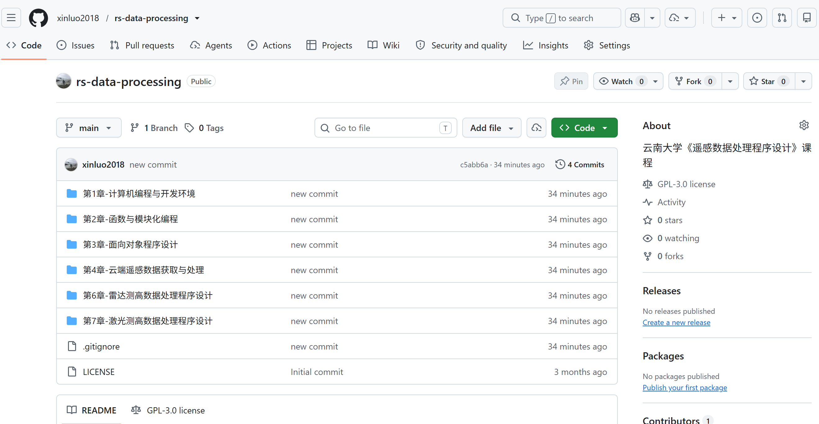
课程简介及考核
4. 教学方式
理论课（36学时），课堂学习需携带电脑
课程资料： https://github.com/xinluo2018/rs-data-processing
Notes:
期末考试前进行考前测试，熟悉试题。

Slide 6
课程简介及考核
5. 考核及成绩
组成 |  | 占比 | 说明
平时成绩 | 课堂表现 （个人） | 20% | 根据课程学习情况进行综合评分（课堂出勤与课堂表现）
 | 平时作业 （至少2次） | 20% | 三次作业中选做两次完成，以技术报告形式提交。每次作业为10分。
 | 实验报告 | 20% | 任选4次实验进行实验报告总结并汇总。每次实验课总结占5分，实验报告以word格式提交，要求格式规范、内容准确且实验流程细节充分。
期末开发实践 | 40% |  | 期末考试，参考近三年计算机二级考试题库
Notes:
期末考试前进行考前测试，熟悉试题。

Slide 7
云南大学《 编程基础》课程第一章
第一章 计算机编程与开发环境
罗 新
云南大学 地球科学学院
邮箱: xinluo_xin@ynu.edu.cn
地址：地球科学学院1327办公室

Slide 8
目录
一
计算机原理与程序设计概述
二
Python程序设计简介
三
Python编程环境配置

Slide 9
一、计算机原理与程序设计概述

Slide 10
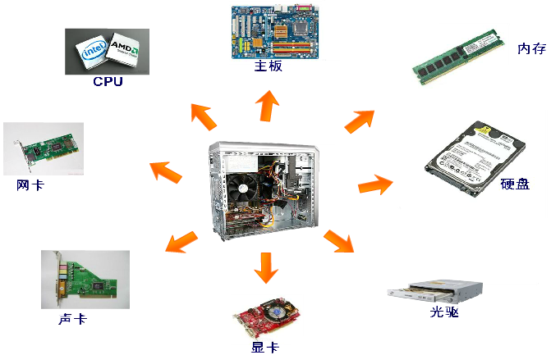
一、计算机原理与程序设计概述
计算机核心组成
硬件层：
CPU：运算器、控制器、寄存器
内存（RAM）：临时存储程序与数据
硬盘：永久存储数据。
电源：为主板、CPU、硬盘等供电。
主板：连接并协调CPU、内存等设备；
显卡：处理图形图像并输出显示内容；
I/O设备 ：键盘、鼠标、网络接口、显示器。
软件层：
操作系统：资源管理、进程调度。应用程序：如微信、office办公软件等。
Notes:
1. CPU、内存、硬盘计算机三大核心硬件。内存与硬盘的区分
2. 键盘、鼠标用于接收信息，相当于人的眼睛、耳朵；显示器用于输出信息，相当于人的嘴巴。

Slide 11
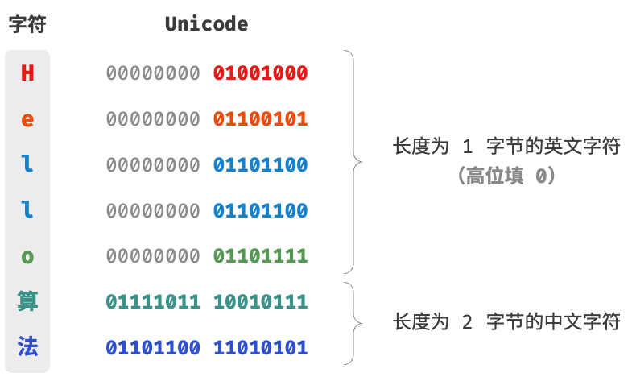
一、计算机原理与程序设计概述
计算机数据基础
二进制数据：
二进制数据是计算机中数据的基本形式。
二进制定义：是在数学和数字电路中以2为基数的记数系统。
数据编码：将原始数据转换为计算机可读取和处理的二进制格式的过程。解码为相反过程。

Slide 12
一、计算机原理与程序设计概述
计算机运行
循环下一条
CPU如何执行指令：
取指：从内存读取指令；
解码：解析指令的操作类型、操作数和寻址方式；
执行：由运算器完成算术、逻辑或仿存等操作；
写回：将结果写入寄存器/内存。
指令示例：ADD R0 R1 R2（将寄存器中R1和R2的值相加，结果写入寄存器R0）
取指令
解码
执行
写回
Notes:
1.

Slide 13
一、计算机原理与程序设计概述
计算机程序设计概述
提出问题
运行程序
算法与编程：
算法定义：解决问题的明确步骤
编程：将算法转换为计算机能理解和执行的代码
时间复杂度：执行时间随数据规模的增长趋势
空间复杂度：内存占用随数据规模的增长趋势
问题分析
获得结果
数学建模
解决问题
编写程序
程序设计过程
Notes:
1. 全班同学按年龄排序

Slide 14
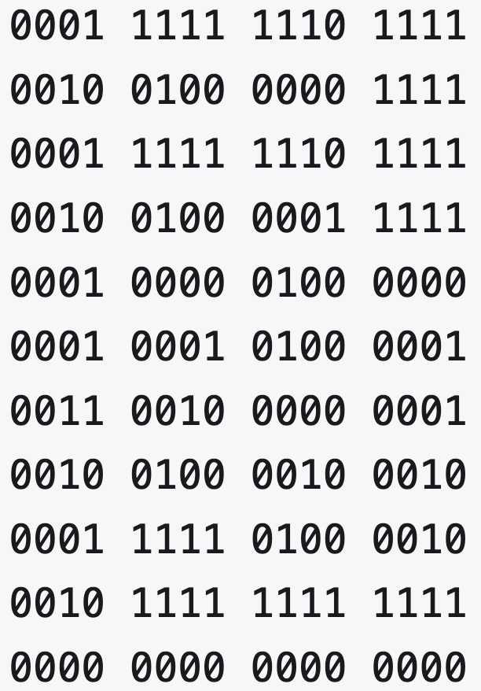
一、计算机原理与程序设计概述
计算机程序设计概述
程序设计语言层级：
机器语言：二进制指令（CPU直接执行）
汇编语言：接近机器语言，是一种低级编程语言
高级语言：Python、C、Java
机器语言
两整数相加
汇编语言
Python
ADD R0 R1 R2
R0 = R1+R2

Slide 15
二、Python程序设计简介

Slide 16

一、Python编程基础
1、Python编程语言简介
Python（英国发音：/ˈpaɪθən/；美国发音：/ˈpaɪθɑːn/），是一种广泛使用的解释型、高级的、和通用的编程语言。
Python是吉多·范罗苏姆于1980年代后期开始研发，于1991年首次发布的编程语言。
吉多·范罗苏姆
（摄于2006）
Notes:
解释型：对应编译型(需先将代码编译为机器码再运行)。通过解释器解释，直接执行代码（编译和运行是连续步骤）。
高级编程语言：高度封装的编程语言。以人类日常语言为基础，对人类具有较高可读性的编程语言。
通用：能够用于不同领域的编程语言。反例，ENVI-IDL编程语言
范罗苏姆头发茂盛。

Slide 17
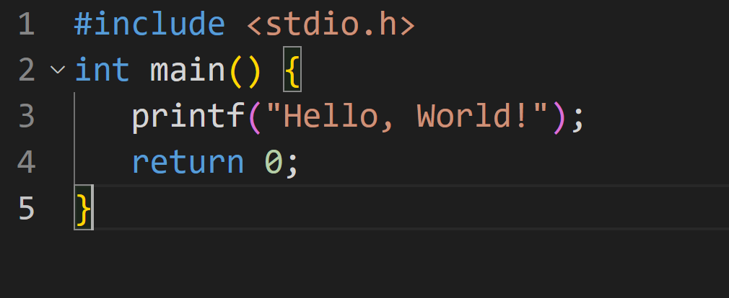
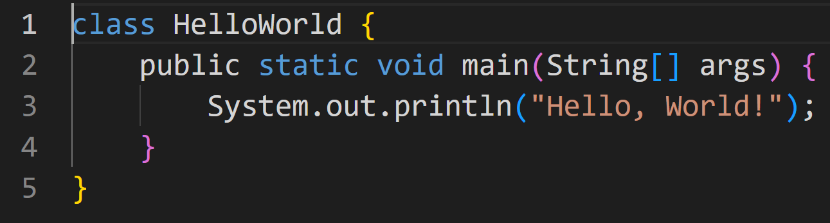
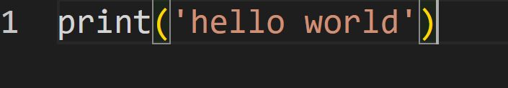
一、Python编程基础
1、Python编程语言简介
C语言
Python的设计哲学，强调代码的可读性和简洁的语法。相比于C语言或Java，Python让开发者能够用更少的代码表达想法。
JAVA
Python

Slide 18
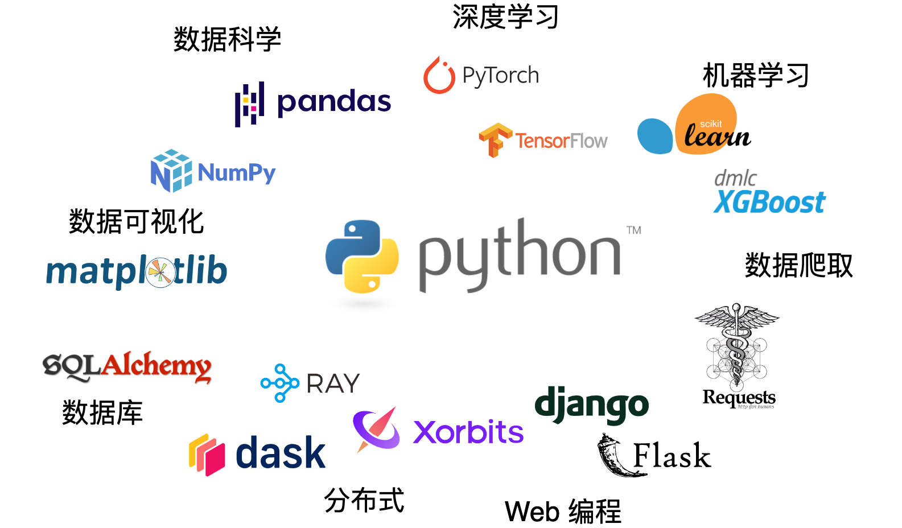
一、Python编程基础
1、Python编程语言简介
Python为什么流行?
Python强调代码的可读性和简洁的语法，对初学者友好。
2. 丰富的Python生态系统，包含众多第三方开源库。
3. 近年来机器学习、深度学习、人工智能技术的广泛应用。

Slide 19
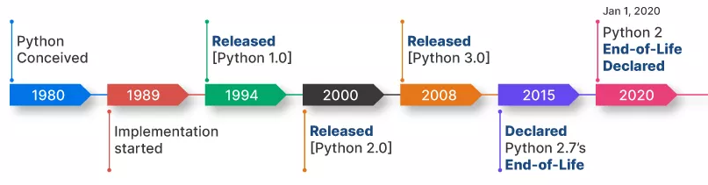
一、Python简介
Python发行历史
2025年，发布Python 3.14版本。

Slide 20
三、Python编程环境配置

Slide 21

三、基于Python的开源软件开发环境配置
1、Python开发环境概念
开发环境顾名思义是指程序员在编写代码时所使用的环境。配置开发环境目的在于最大程度提高程序员的开发效率。
Python开发环境一般包括（1）电脑操作系统；（3）代码编辑器；（2）Python解释器；（ 4 ）Python第三方软件包。
Python第三方软件包管理可用python内置的pip工具。

Slide 22
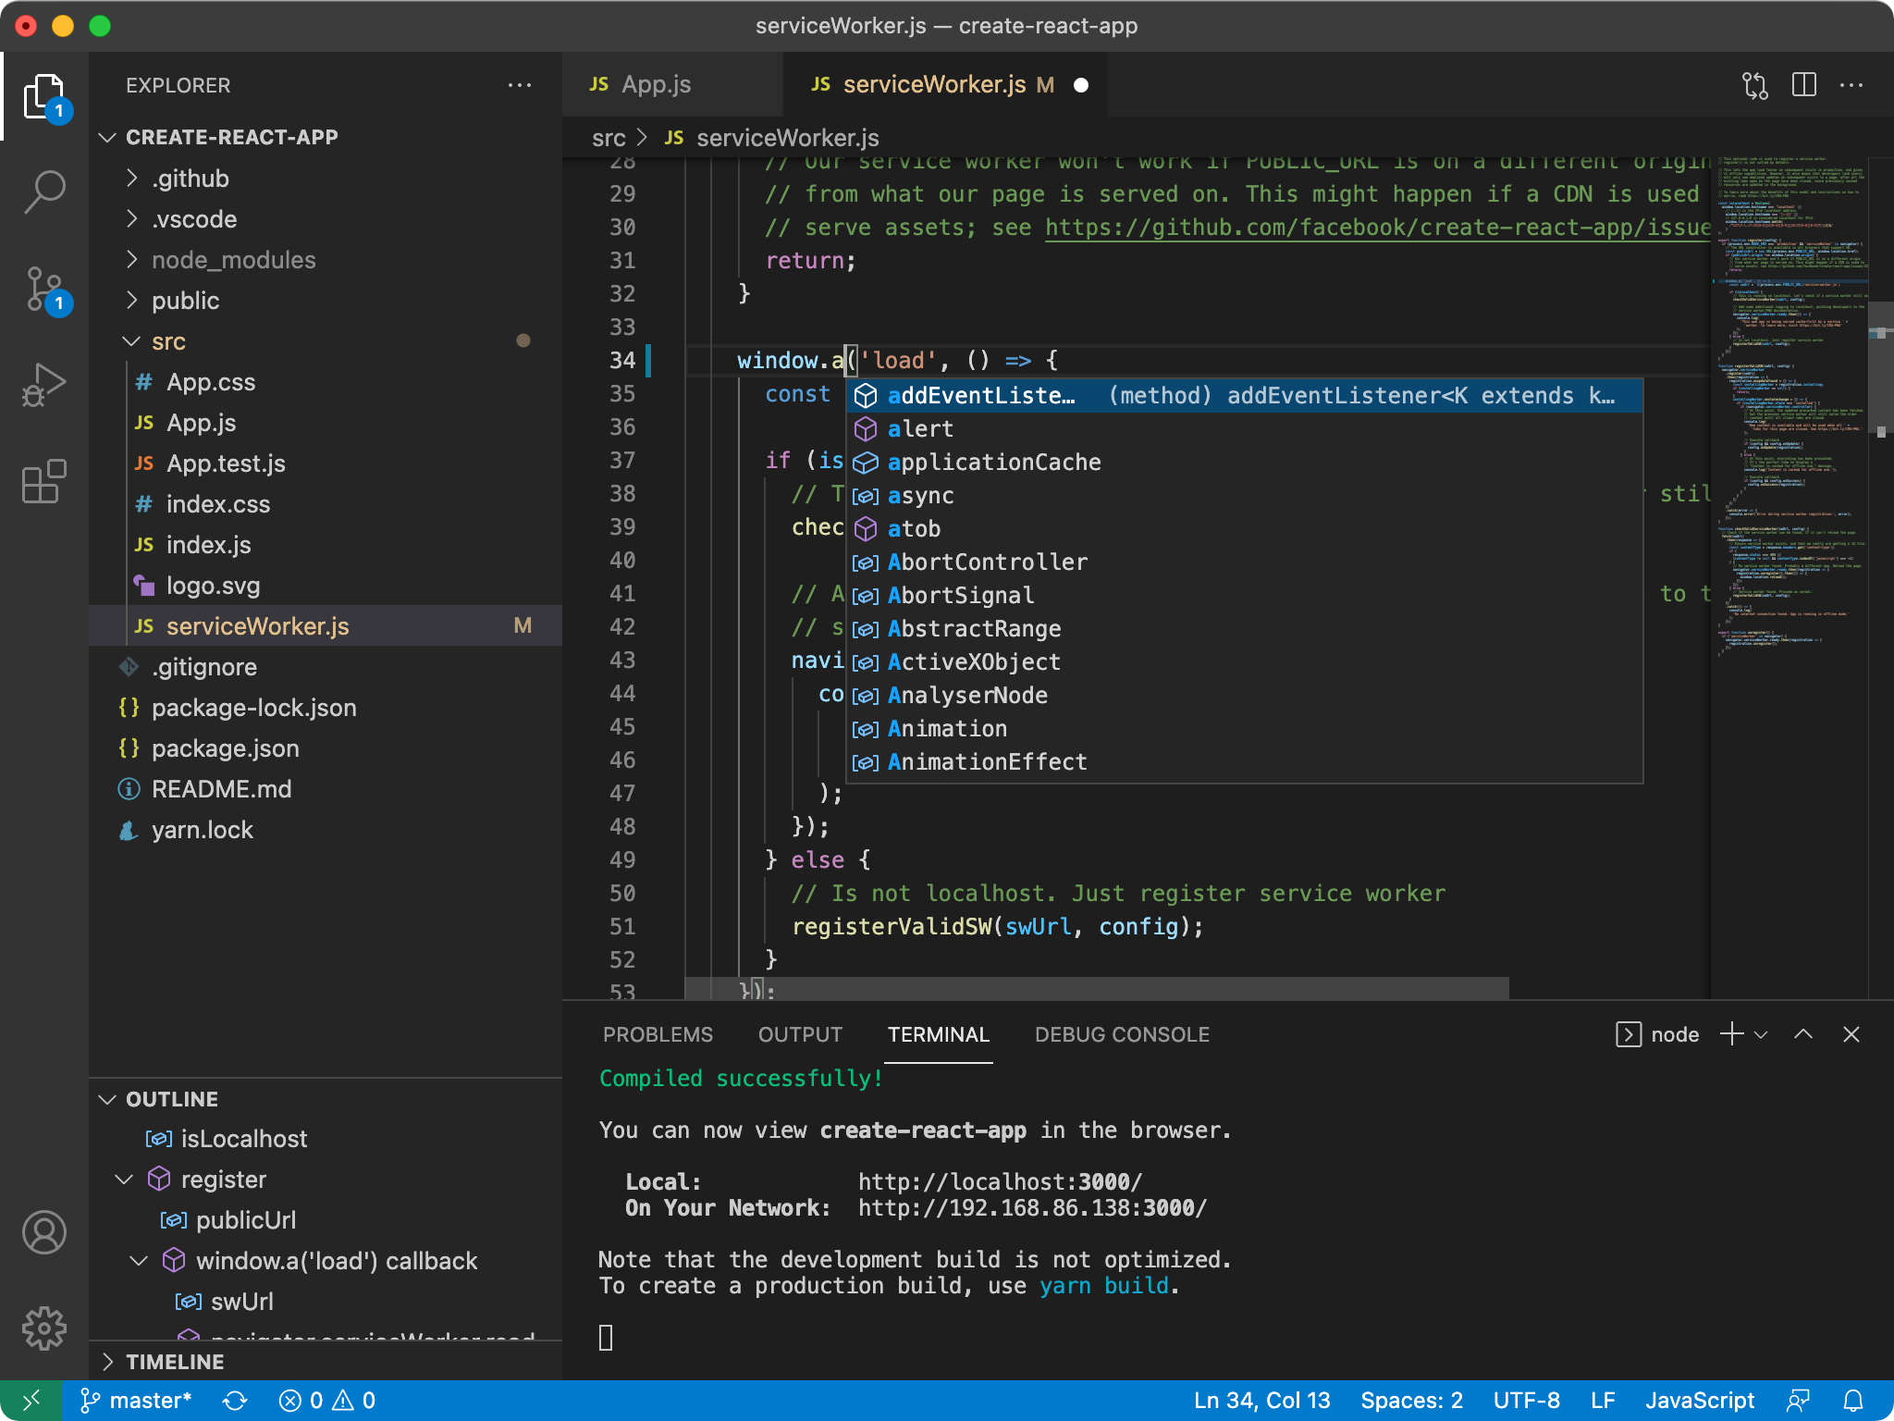
二、开源软件开发工具
1、代码编辑器VSCode。
VSCode (Visual Studio Code)是2015年由微软发布的一款代码编辑器。
（1） 支持多种编程语言的编辑，如python，java，c++等。
（2）该软件支持语法高亮、代码自动补全等功能；
（3）内置了命令行工具和Git 版本控制系统。

Slide 23
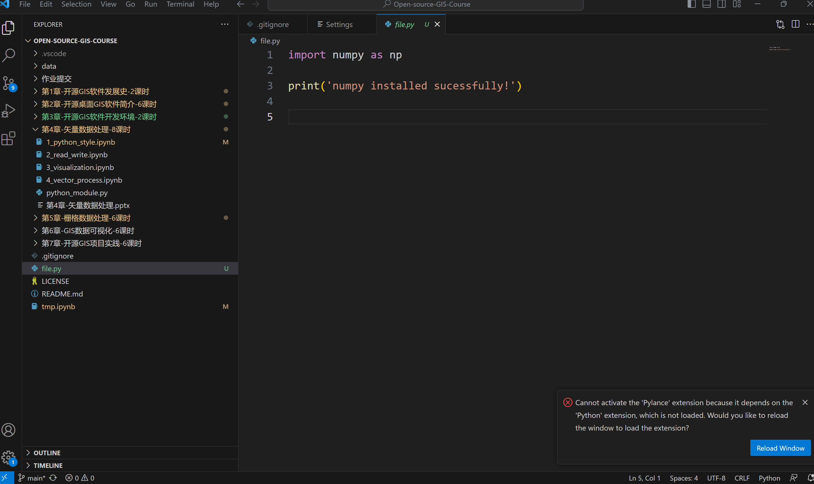
二、开源软件开发工具
1、代码编辑器VSCode。
插件库
插件报错提醒
软件更新提醒

Slide 24
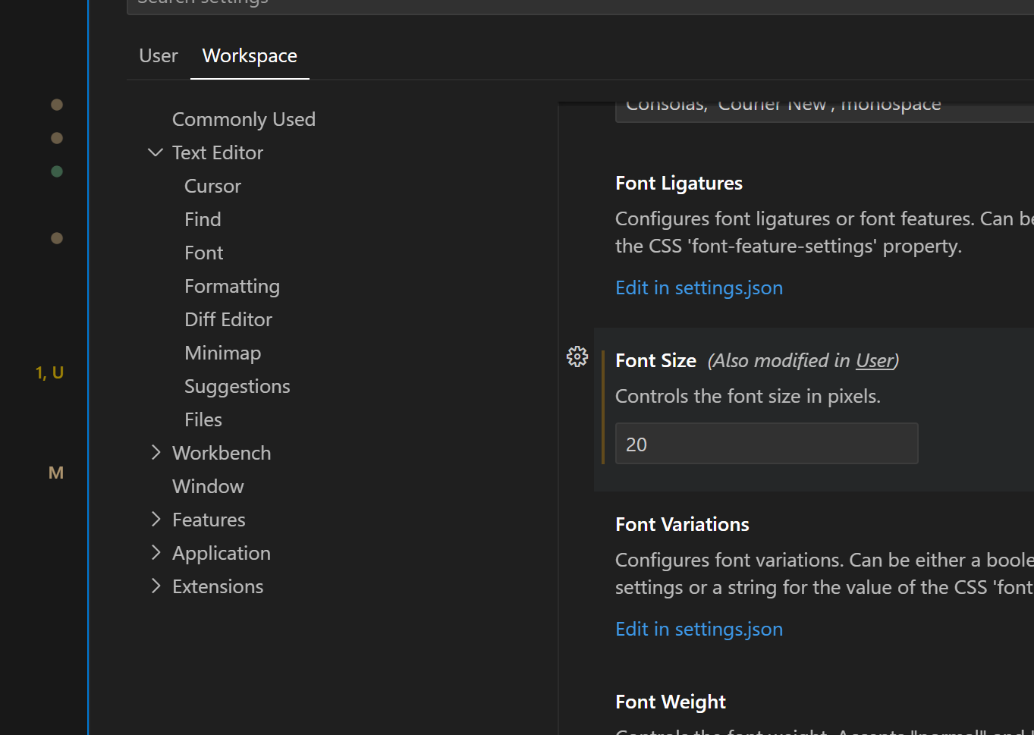
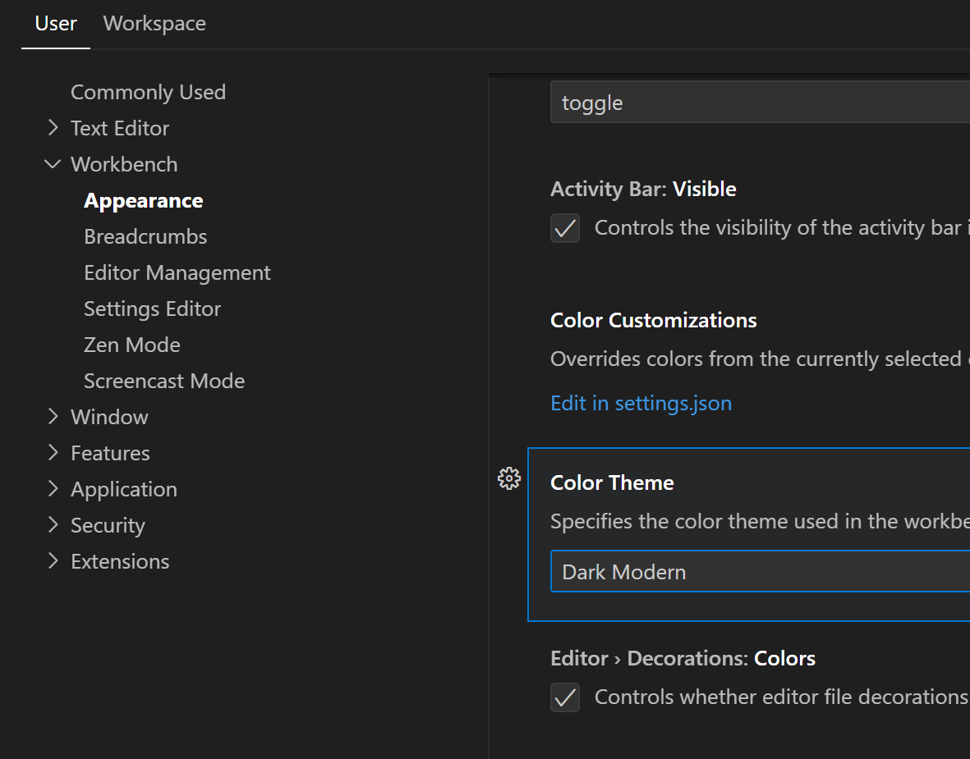
二、开源软件开发工具
1、代码编辑器VSCode。
代码字号
编辑器颜色
修改notebook文件根目录: User/Extensions/Jupyter/Notebook File Root.
${fileDirname} -> ${workspaceFolder}

Slide 25
三、基于Python的开源软件开发环境配置
2、Python第三方软件包安装
Anaconda简介：是一个广泛应用于计算科学（数据科学、机器学习、大数据处理和预测分析）的开源Python发行版本。Anaconda致力于简化软件包管理系统和部署。
Anaconda特点：
内置python，高度集成python数据科学生态；
拥有强大的包管理工具Conda；
可用超过1400个python数据科学库.

Slide 26
三、基于Python的开源软件开发环境配置
2、Python第三方软件包安装
miniconda 安装
进入miniconda官网，找到对应系统的miniconda最新版本安装包。
Windows系统安装：鼠标左键双击安装包文件。
Mac系统安装：bash Miniconda3-latest-MacOSX-x86_64.sh
Linux系统安装：bash Miniconda3-latest-Linux-x86_64.sh

Slide 27
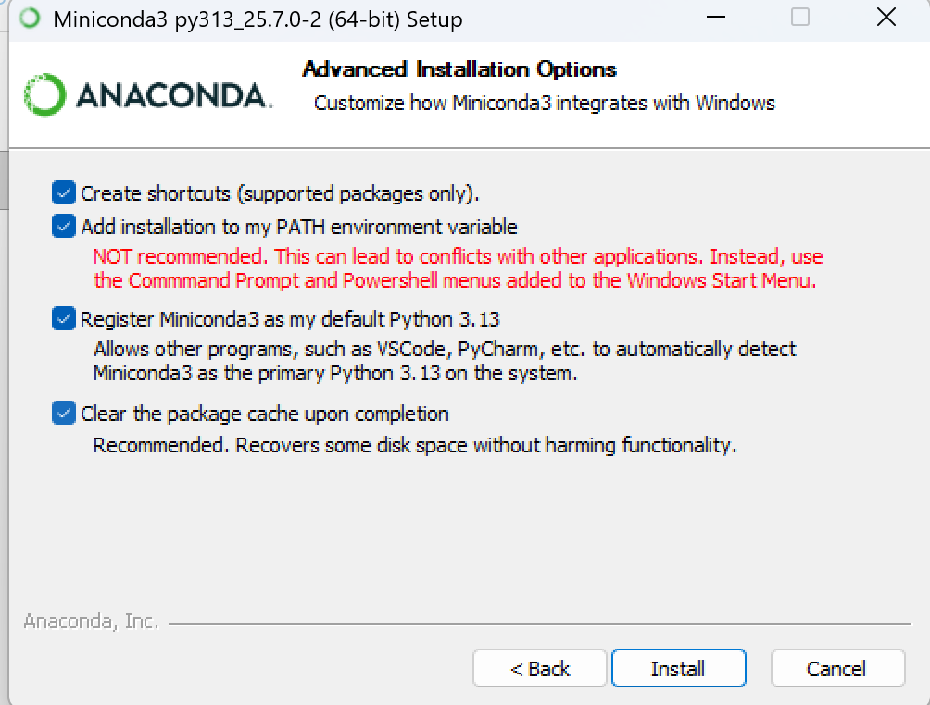
三、基于Python的开源软件开发环境配置
2、Python第三方软件包安装
miniconda 安装
查看conda版本命令：
conda –V
进入conda环境命令：
conda activate

Slide 28
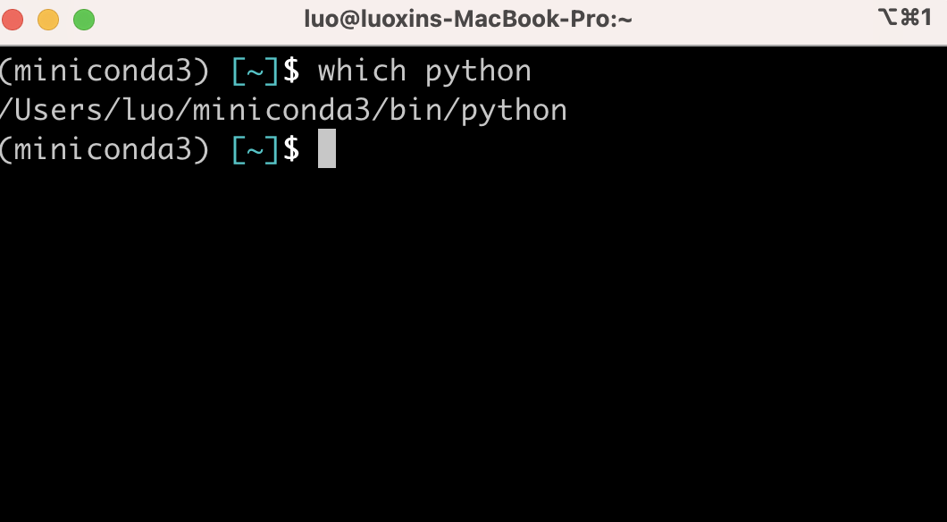
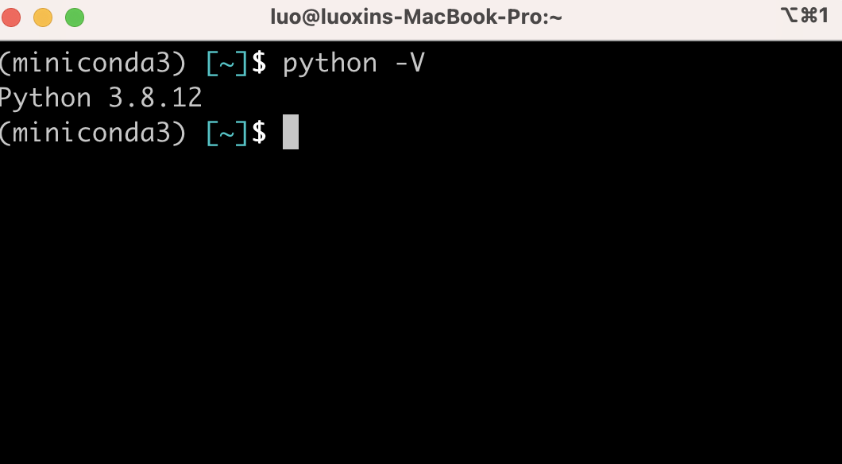
三、基于Python的开源软件开发环境配置
2、Python第三方软件包安装
查看python安装情况：
查看安装路径（该命令不适用powershell）：which python
查看python版本：python -V
思考：电脑上是否可以有多个版本的python

Slide 29
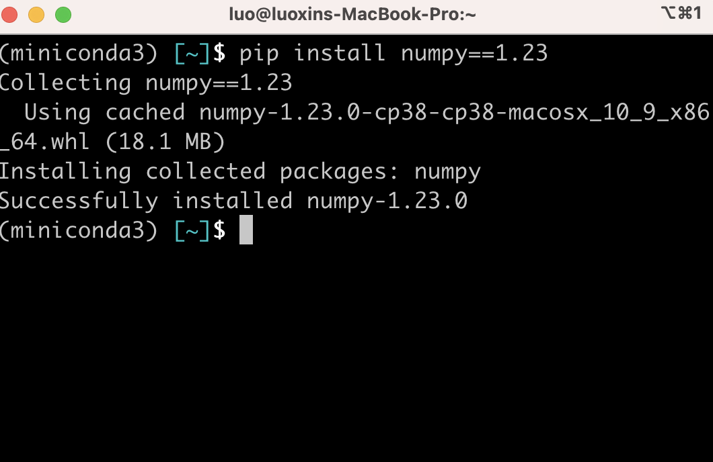
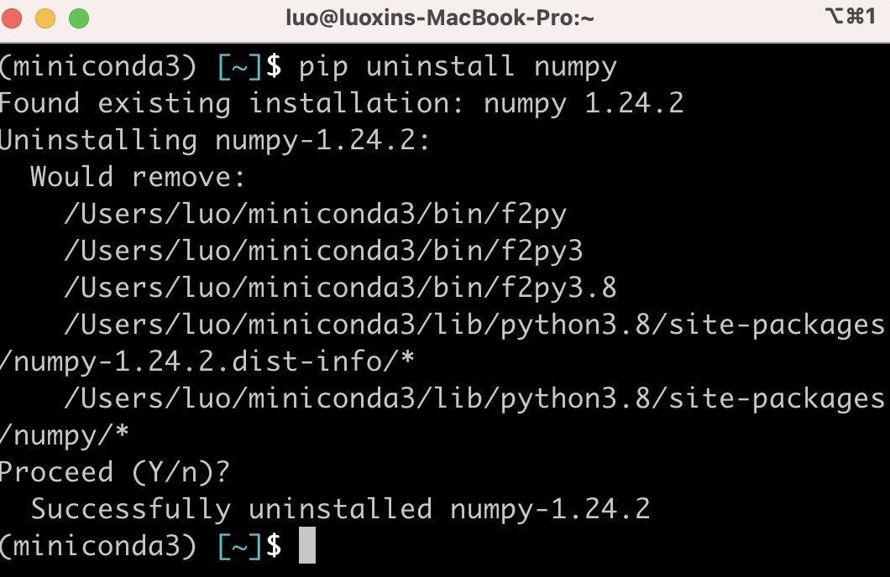
三、基于Python的开源软件开发环境配置
2、Python第三方软件包安装
pip安装命令（以安装numpy为例）：pip install numpy
pip卸载命令（以卸载numpy为例）：pip uninstall numpy

Slide 30
三、基于Python的开源软件开发环境配置
2、Python第三方软件包安装
conda安装命令（以安装numpy为例）：conda install numpy
conda卸载命令（以卸载numpy为例）：conda uninstall numpy

Slide 31
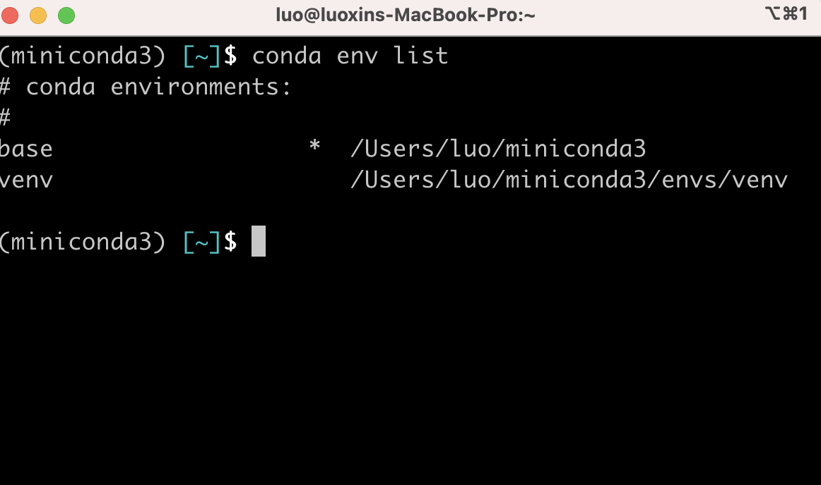
三、基于Python的开源软件开发环境配置
3、开发环境创建
当需要同时开发多个项目，而不同项目所需开发环境不同，就需要分别创建不同的虚拟环境。
查看虚拟环境信息命令：
conda env list

Slide 32
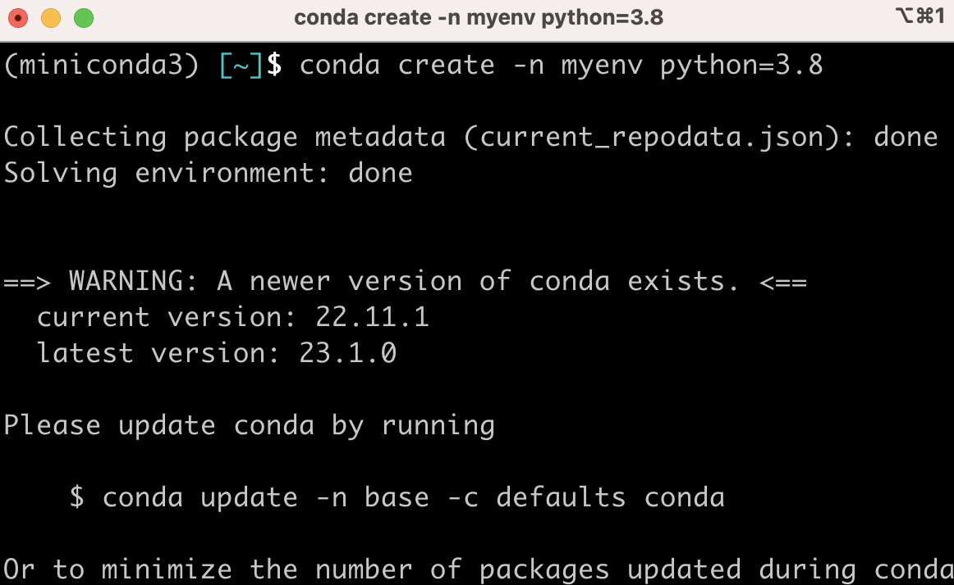
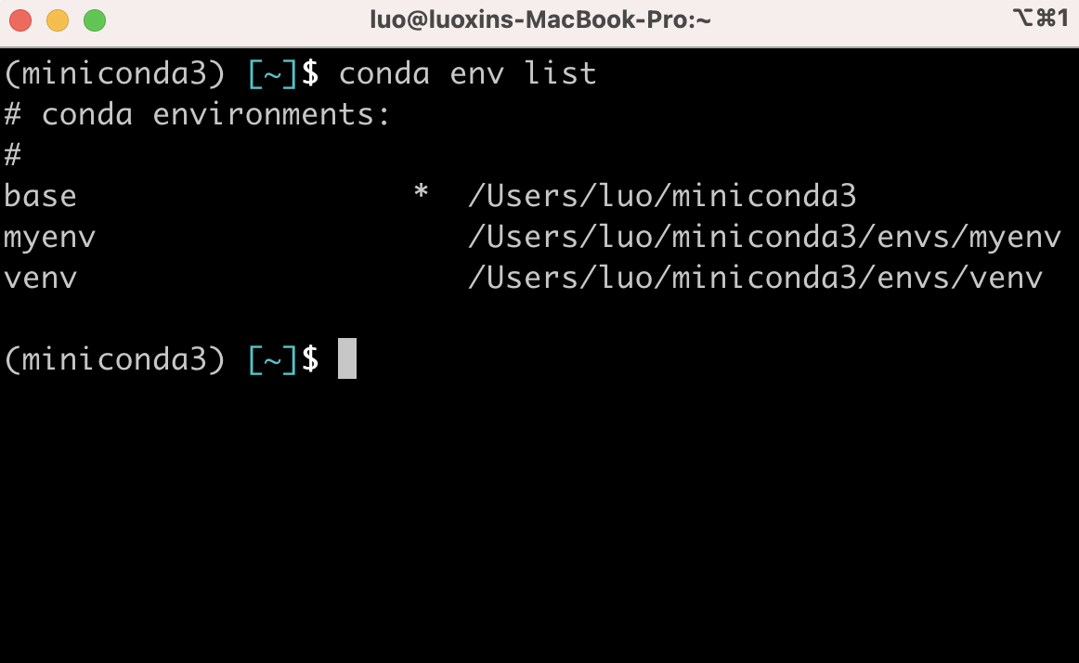
三、基于Python的开源软件开发环境配置
3、开发环境创建
创建名为myenv，指定python3.9版本：
conda create -n myenv python=3.9
进入myenv环境：
conda activate myenv
查看虚拟环境信息

Slide 33
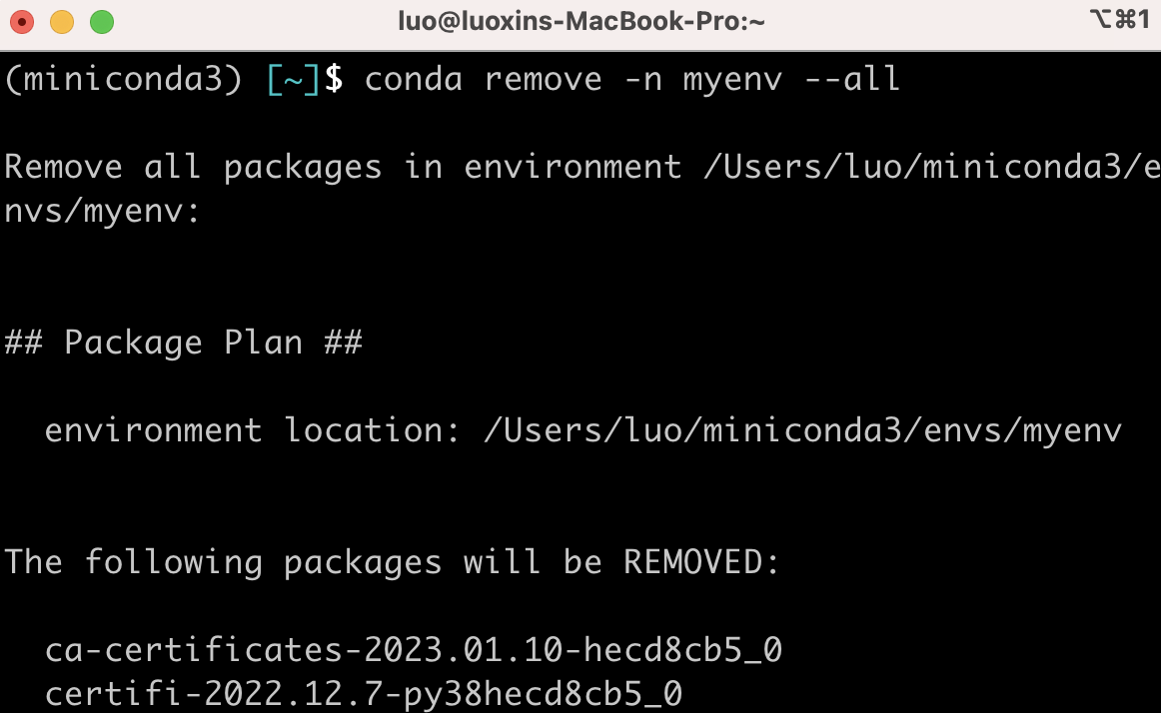
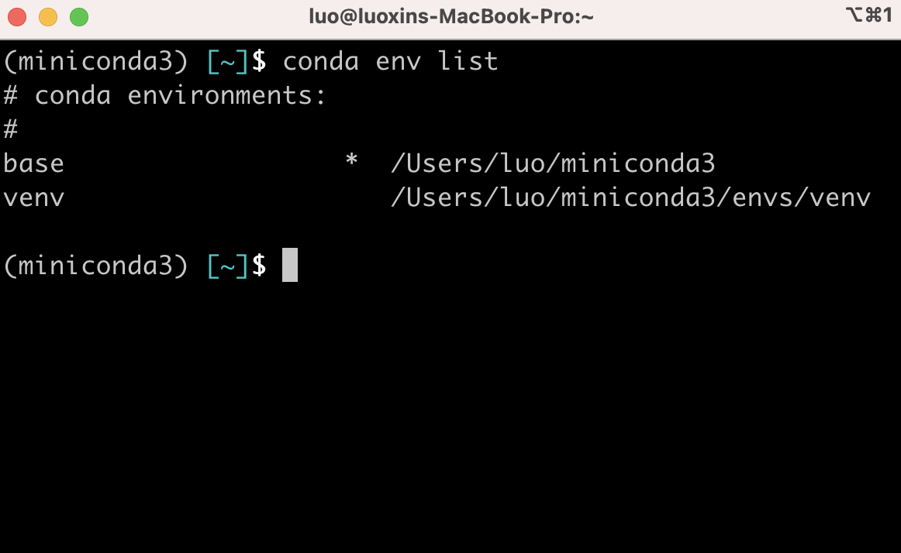
三、基于Python的开源软件开发环境配置
3、开发环境创建
（2）利用conda创建虚拟环境
退出myenv环境：
conda deactivate
删除myenv环境：
conda remove -n myenv --all
查看虚拟环境信息

Slide 34
二. 开源GIS软件发展史及现状
实验练习及要求
Python开发环境配置
Vscode安装及设置， Miniconda工具下载及安装;
Jupyter Notebook插件安装及使用;
Python开发环境创建与删除，Python第三软件包安装。

Slide 35
1. conda –V
2. python –V
3. pip install xxxx
4. conda install xxxx
5. conda uninstall xxxx
6. conda env list
7. conda create –n xxxx python=xxxx
8. conda activate xxxx
9. conda deactivate xxxx
10.conda remove –n xxxx -all

Slide 36
三、Python开发环境配置
实验一
题目：遥感数据处理编程环境配置
作业内容及要求：
（1）安装miniconda软件。
（2）利用miniconda创建名为“my-env”的Python开发环境。
（3）在开发环境中安装numpy, pandas, geopandas, matplotlib, rasterio, cartopy第三方库。

